Slide 1

Открытый урок по математике

Slide 2


Slide 3


Slide 4
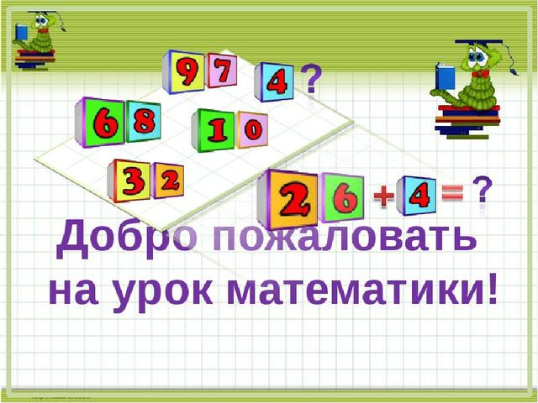

Slide 5


Slide 6


Slide 7
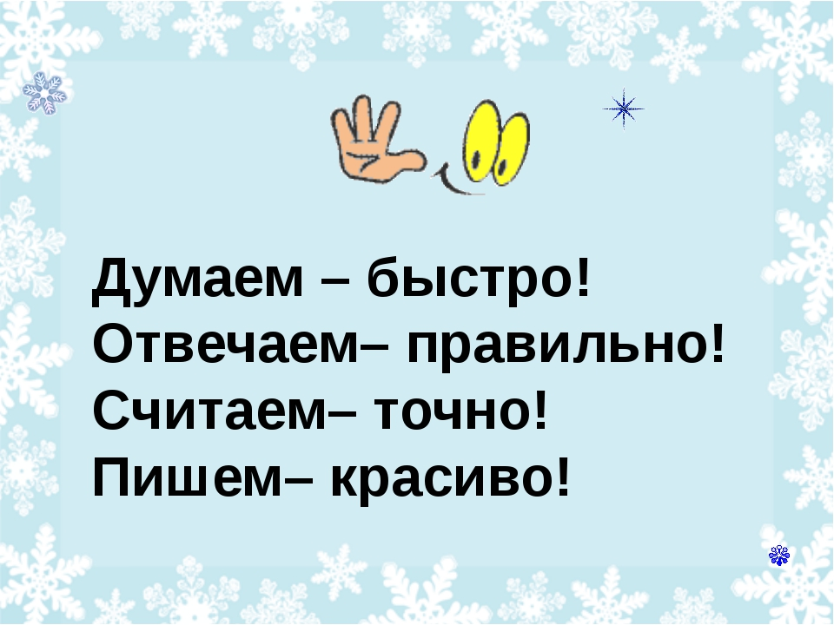

Slide 8
Сколько ушей у четырёх мышей?
А сколько хвостов у пяти котов?
Сколько раз число 4 содержится в числе 12?
Сколько семёрок в числе 14?

Slide 9
Математика- «Царица наук»

Slide 10
Разбей выражения на группы
11+11+11+11+11
15+15+15+15
7+3+3+3+3
5+7+8+5
8-8-8-8
7+8+3
6+9+3

Slide 11
Проверь!
11+11+11+11+11=11x 5
15+15+15+15= 15x4
7+3+3+3+3= 7+(3x4)
5+7+8+5= ( 5x2)+7+8

Slide 12
Замени умножение сложением
21x3
14x6
13x2
8x4

Slide 13


Тема: « Конкретный смысл и названия действия умножения»
Тема: « Конкретный смысл и названия действия умножения(закрепление) Учитель начальных классов: Видякова Е. А.

Slide 14
Умножение- это сложение одинаковых
слагаемых

Slide 15
Докажи
7+7+ 7+7 < 7x5
15x8+15 = 15x9
42x5-42 > 42x3

Slide 16
Найдите выражение, которое является решением задачи
Мороженое стоит 8 рублей. Сколько рублей надо заплатить за 2 порции этого мороженого?
8+2 8-2 8х2

Slide 17
Сосчитайте
Сколько ламп в классе?
Сколько парт в классе?
Сколько стульев в классе?

Slide 18


Slide 19



Дорога добра

Slide 20


Шагаем, подпрыгивая!
Улыбаемся! Всем весело!

Slide 21


Поворачивайся в разные стороны,
пританцовывая!

Slide 22
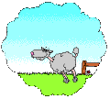
Прыжки
1-2 - на правой ноге,
3 – 4 - на левой ноге!

Slide 23

Приседаем и встаем!
Никогда не устаём!

Slide 24

Танцуем

Slide 25

Шагаем друг за другом.
Вперед 4 шага,
Назад 4 шага!

Slide 26
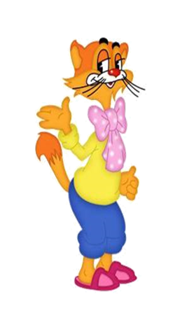
Ребята,
давайте
Жить дружно!

Slide 27
Задачки
У Винни- Пуха 4 бочонка мёда по 2 кг в каждом. Сколько кг мёда у Винни-Пуха?
Винни- Пух сочинил 4 кричалки, в каждой из которых по 7 строчек. Сколько строчек сочинил Винни- Пух?

Slide 28
Работа в учебниках
По вариантам
№ 4 стр. 84

Slide 29
Логические задачи
Сколько дней в 5 неделях?
У паука 4 пары ног, а у козлёнка 2 пары ног. На сколько ног меньше у козлёнка, чем у паука?

Slide 30
Найдите периметр квадрата со стороной 3см?
Найдите периметр прямоугольника со сторонами 2 см и 5см ?
Найдите периметр треугольника со стороной 2см?

Slide 31

Вывод:
  Что же такое умножение?
  А всегда ли сложение можно заменить умножением?
  - В каких случаях нельзя сложение заменять умножением?
  А для чего нам нужно умножение?

Slide 32
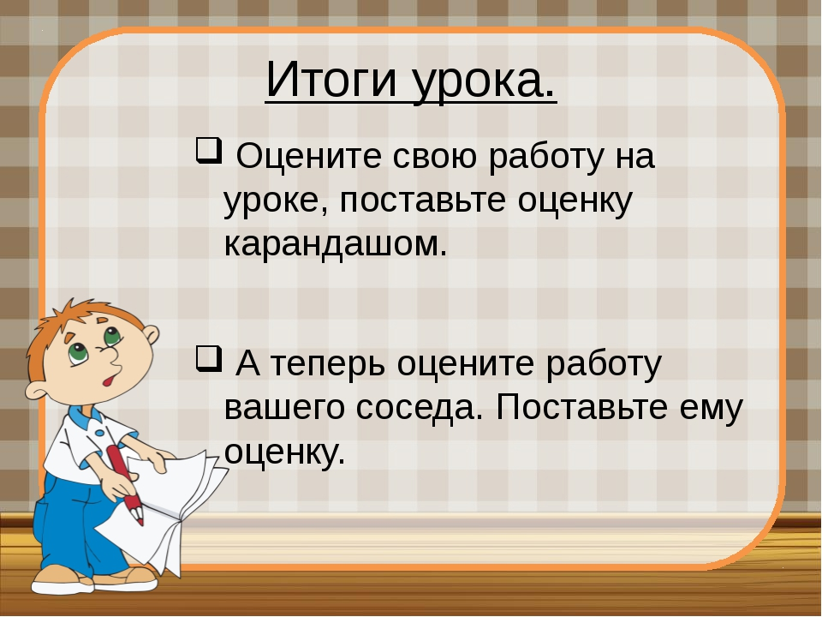

Slide 33
Если было интересно, легко на уроке, во всем разобрались – синий цвет.
Если иногда были трудности, сомнения, не совсем понравилась работа – зеленый цвет.
Если не разобрались в теме, было не очень интересно – красный цвет.

Slide 34


Slide 35


